Slide 1
স্লাইড নির্দেশনা
এই পাঠটি শ্রেণিকক্ষে উপস্থাপনের সময় প্রয়োজনীয় নির্দেশনা প্রতিটি স্লাইডের নিচে অর্থাৎ Slide Note এ সংযোজন করা হয়েছে। আশা করি সম্মানিত শিক্ষকগণ পাঠটি উপস্থাপনের পূর্বে উল্লেখিত Note দেখে নিবেন। এছাড়াও শিক্ষকগণ প্রয়োজনবোধে তার নিজস্ব কৌশল প্রয়োগ করতে পারবেন।
Notes:
সম্মানিত শিক্ষকমন্ডলী পাঠটি উপস্থাপনের পুর্বে মূল বইয়ের পাঠটি পড়ে নিলে ভাল হয়।

Slide 2
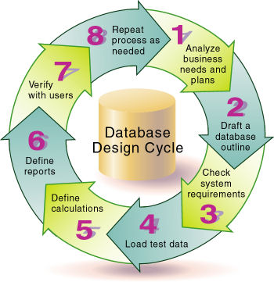
স্বাগতম

Slide 3
পরিচিতি
মোঃ মোস্তফা কামাল
সহকারি শিক্ষক (আইসিটি)
পালং আদর্শ উচ্চ বিদ্যালয়
উখিয়া, কক্সবাজার।
মোবাইলঃ ০১৮১৯৫১৯৪৭৪
বিষয়: তথ্য ও যোগাযোগ প্রযুক্তি
শ্রেণি: নবম-দশম
সময়: 45 মিনিট
তারিখ: ১২ জুলাই ২০১৯খ্রি:

Slide 4
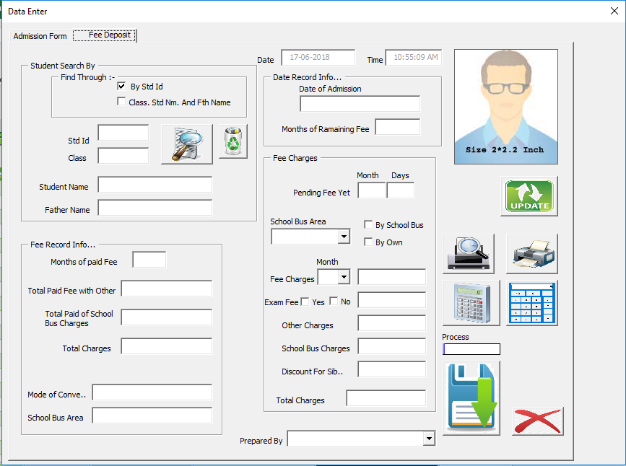
এসো আমরা ছবি গুলো লক্ষ করি....
একজন শিক্ষার্থীর তথ্য
Notes:
ছবিগুলোতে কী দেখতে পাচ্ছি? এগুলো দিয়ে কী কাজ যায়? ইত্যাদি প্রশ্নের মাধ্যমে পাঠ ঘোষণা করা যেতে পারে-

Slide 5
ডাটা সরবরাহ

Slide 6
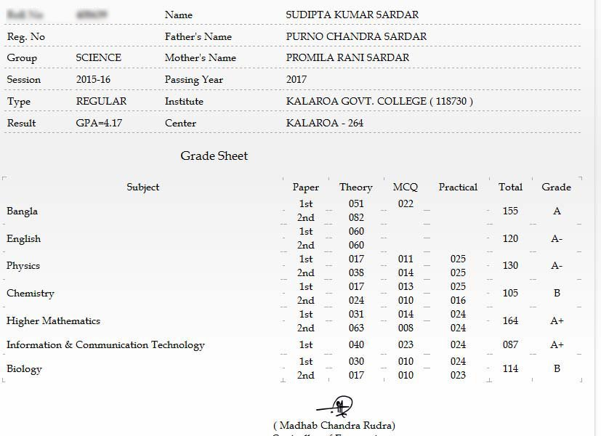
পরীক্ষার ফলাফল

Slide 7
ডেটাবেজ-এর ব্যবহার
অধ্যায়ঃ ষষ্ঠ
পৃষ্টা: ১১১

Slide 8
শিখনফল
১। ডেটাবেজ প্রোগ্রাম কীভাবে ওপেন করতে হয়া তা শিখতে পারবে;
২। টেবিল কীভাবে তৈরি করতে হয়া তা শিখতে পারবে?
৩। ডেটা টেবিল থেকে তথ্য খুজে বের করতে পারবে?
৪। রিপোর্ট তৈরি ও প্রিন্ট কীভাবে করতে হয় তা ব্যবহার করেত পারবে?
Notes:
শিক্ষক স্লাইডটি প্রদর্শন করে পাঠ শিরোনাম ও তারিখ বোর্ডে লিখে দিতে পারেন..

Slide 9
ডেটাবেজ ওপেন
Notes:
ডেটাবেজ কীভাবে ওপেন করে সেটা বাস্তব দেখানো যাইতে পারে---

Slide 10
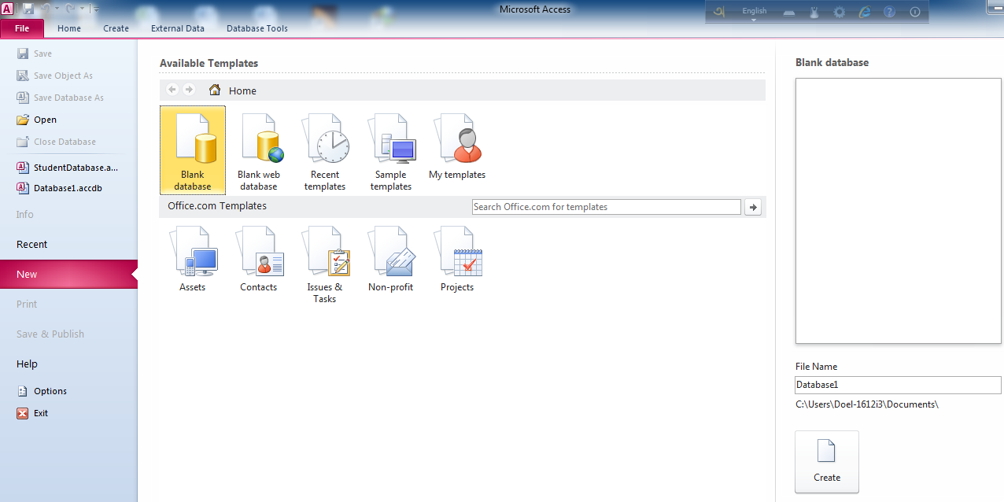
ResultSoft ডাটাবেজ নামে Create করি
Notes:
ডেটাবেজ কীভাবে ওপেন করে নতুন টেবিল তৈরি ও নাম দেওয়া বাস্তব করে দেখানো যাবে--

Slide 11
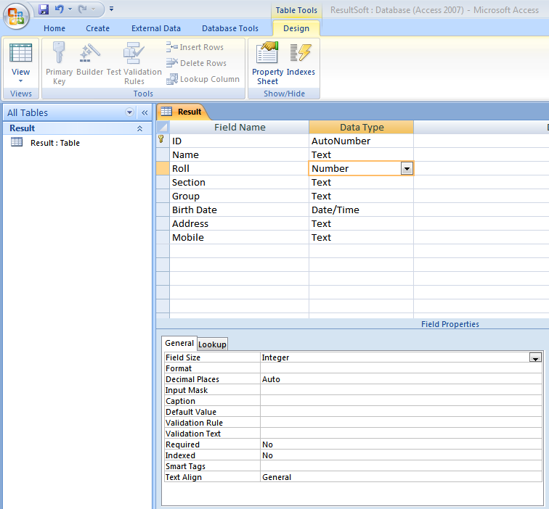
টেবিল তৈরীর ধাপ
Notes:
টেবিল তৈরি ও ডাটা ফিল্ড সম্পর্কে বাস্তব করে দেখানো যাবে--

Slide 12
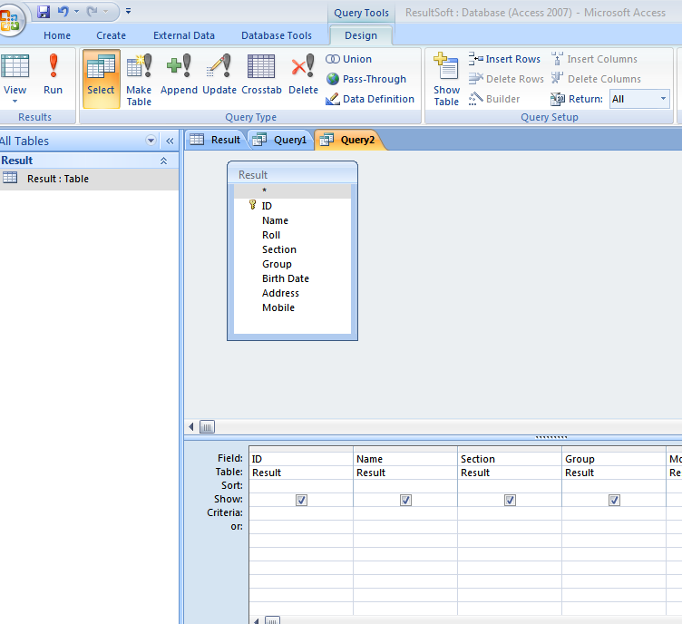
কুয়েরি তৈরী ধাপ
Notes:
ডেটাটেবিল থেকে প্রয়োজনীয় ডেটা খুজে বের খরে দেখানো যাবে--

Slide 13
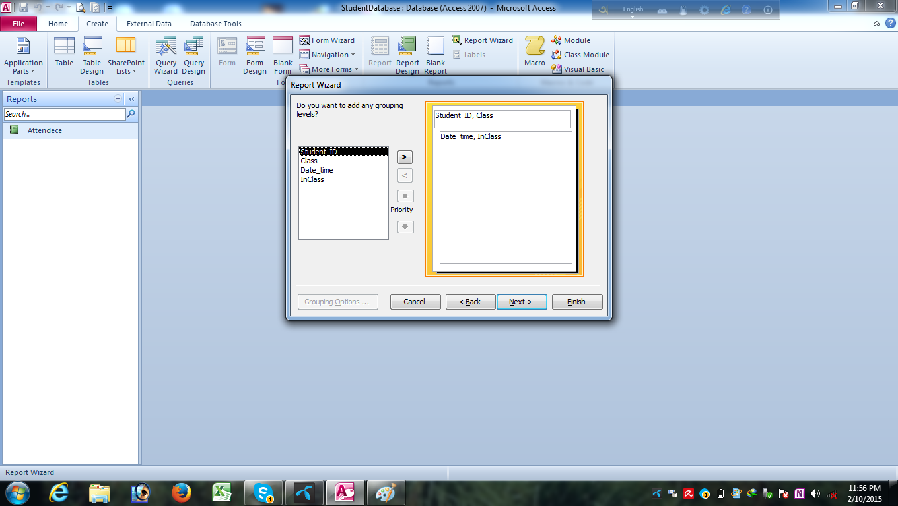
রির্পোট তৈরী ধাপ
Notes:
তৈরিকৃত টেবিল থেকে প্রয়োজনীয় ডেটা নিয়ে রিপোর্ট করে দেখানো যাবে--

Slide 14
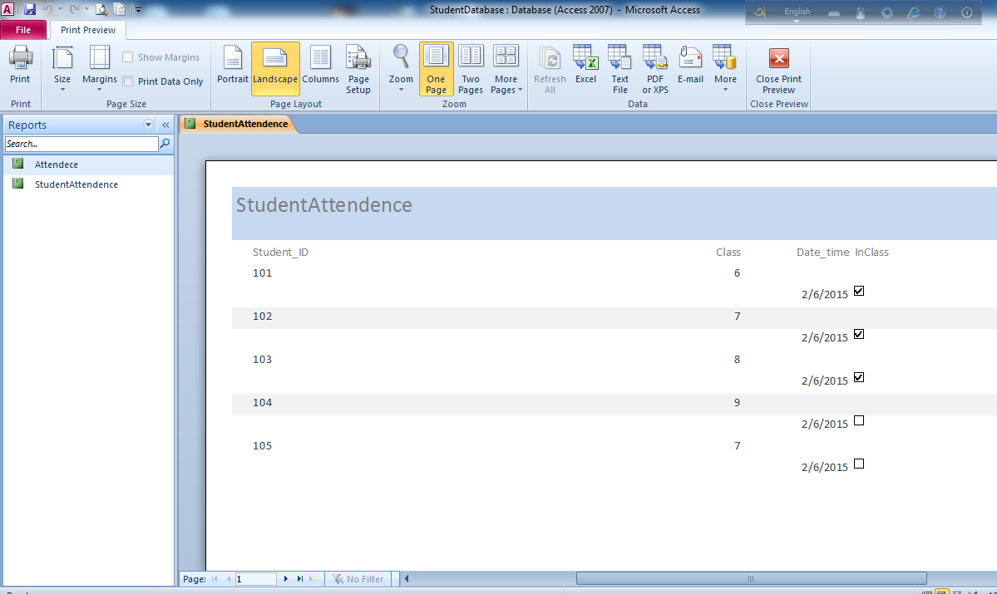
রির্পোট তৈরী ধাপ

Slide 15
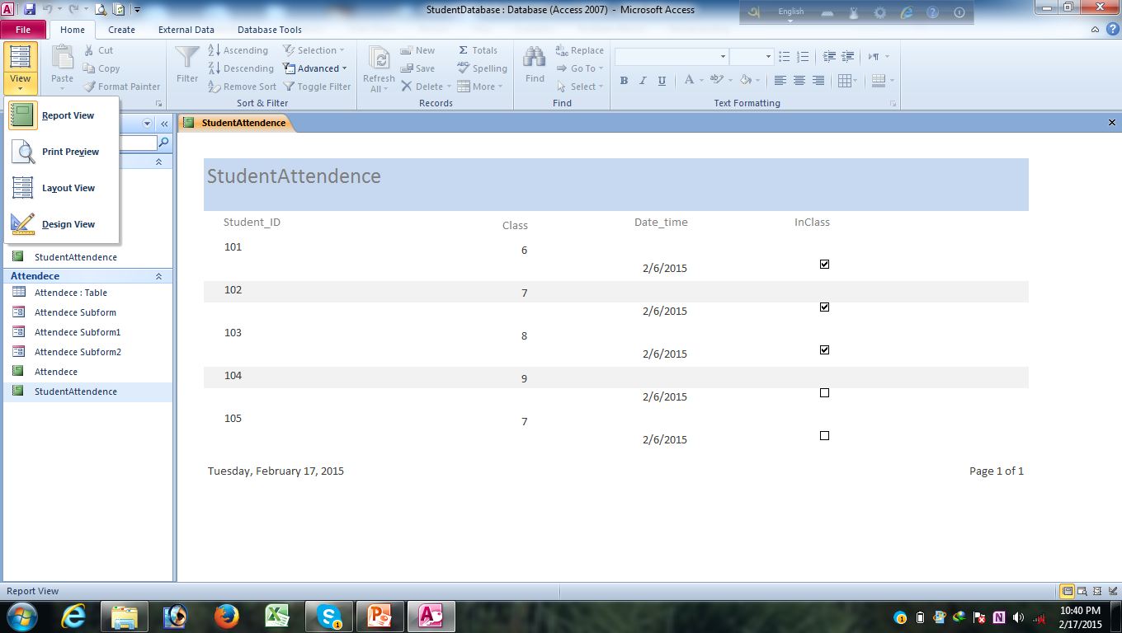
রির্পোট প্রিন্ট

Slide 16
সময়: ৭ মিনিট
দলীয় কাজ
Student Info নামে টেবিল তৈরী করার ধাপ সমূহ লিখ।
Notes:
দল করে বা পোস্টার পেপার ব্যবহার করে কাজ সম্পাদন করা যাবে--

Slide 17
মূল্যায়ন
HotPotatoes
Notes:
HotPotatoes ব্যবহার করে কুইজ তৈরি করা হয়েছে। এটি ওপেন করে সঠিক উত্তর মূল্যায়ন করা যাবে--

Slide 18
বাড়ির কাজ
ResultSoft টেবিল থেকে শুধু মাত্র A+ ছাত্রদের তালিকা তৈরির ধাপ সমূহ লিখ।

Slide 19
ধন্যবাদ

